Slide 1
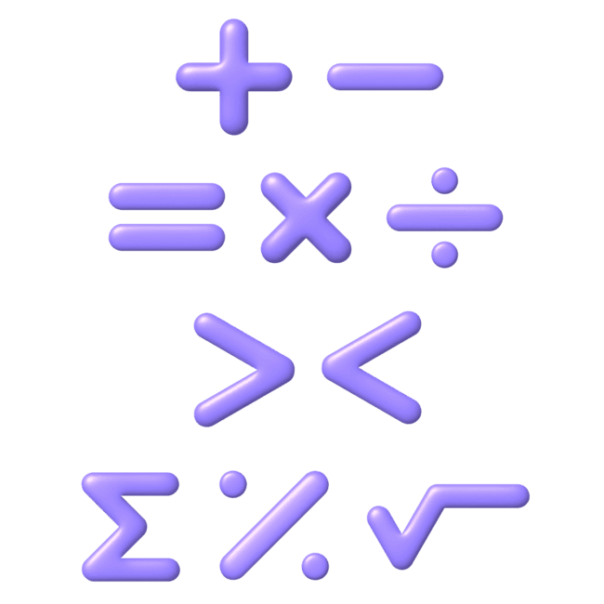


Нумерація трицифрових чисел
Математика 4 клас

Slide 2

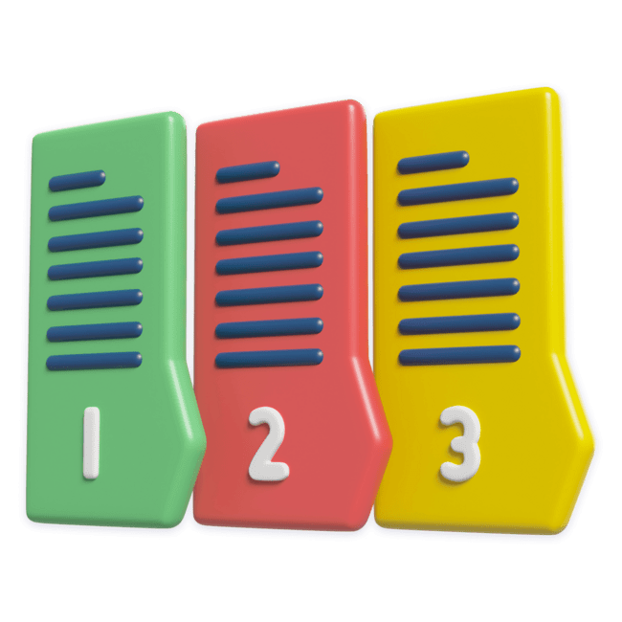
Введення
Привіт, друзі! Сьогодні ми дослідимо та вивчимо, як нумерувати трицифрові числа.
Готові дізнатися більше?
Нумерація - це спосіб впорядкування чисел за допомогою цифр.

Slide 3
Нумерація одиниць, десятків та сотень
У трицифрових числах ми маємо одиниці, десятки та сотні, які ми нумеруємо відповідно до їх позиції. Наприклад:
348
"8" - це одиниці, "4" - десятки, а "3" - сотні.

Slide 4

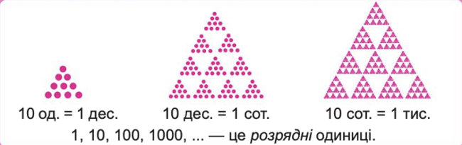
Розрядні одиниці

Slide 5


Приклади
123
сто двадцять три
587
п'ятсот вісімдесят сім
946
дев'ятсот сорок шість

Slide 6

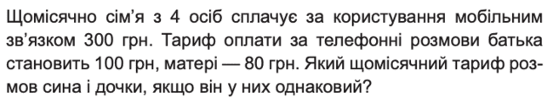

Самостійна робота

Slide 7


Самоперевірка
1) 300 - 100 = 200
2) 200 - 80 = 120
60
3) 120 ÷ 2 = 60
Відповідь: щомісячний тариф розмов сина і дочки складає по 60грн щомісяця.

Slide 8


Самостійна робота
Запиши задопомогою цифр 2, 8, 6 усі можливі трицифрові числа та запиши їх в порядку спадання.

Slide 9

Самоперевірка
286
682
268
826
628
862

Slide 10

Молодці, ви успішно засвоїли даний матеріал!
Домашнє завдання:
Підручник Математика 4 клас (Заїка):
Завдання 8
Завдання 11
Завдання 12

Slide 11

Презентація створена спеціалістами Mathema.me
Mathema - це найбільша платформа для вивчення математики у Східній Європі, родом з України.
У Mathema ти можеш:
готуватися до контрольних та іспитів
проходити онлайн-тести
дізнаватись останні новини про освіту в Україні

